Slide 1
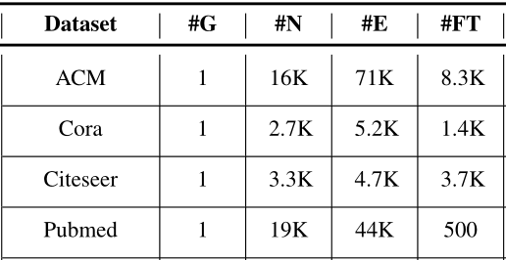

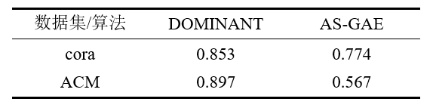
数据集与实验结果
引文网络数据集
为什么没有选用DBLP数据集和Twitter数据集？
DBLP引文网络只有节点和边信息，只有结构信息，缺少属性和标签信息。
Twitter数据集有41M个节点，规模过大，现有深度学习模型难以处理。
实验结果（指标为AUC Score）
Notes:
子图任务的数据集最早由 SubGNN (Subgraph Neural Networks, NeuraIPS 20) 提出，作者认为子图拥有三种重要的信息：
邻居信息：子图内部的连接，以及子图与其周围节点的连接关系。
结构信息：子图的结构信息，比如是否有环。
位置信息：子图在 base graph 上的位置。

Slide 2
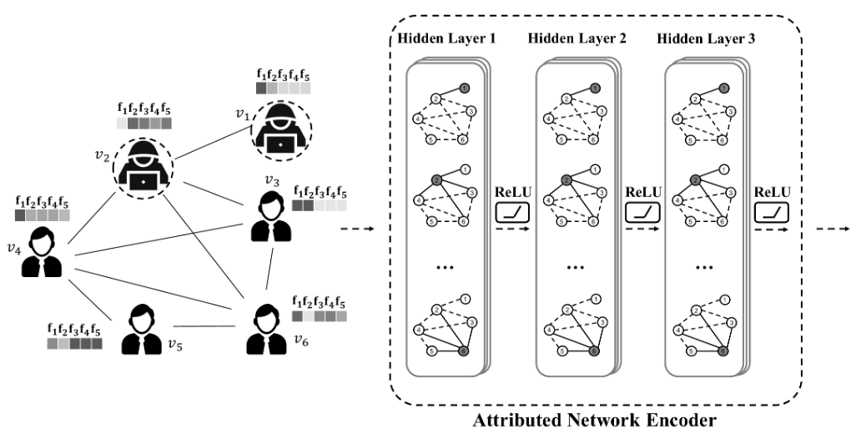
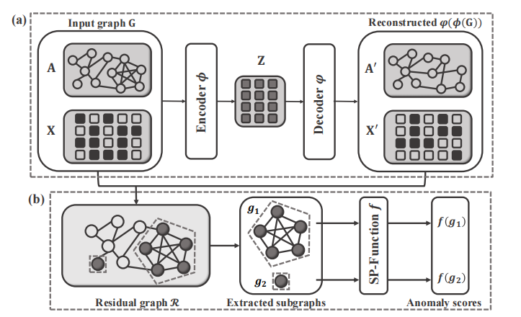
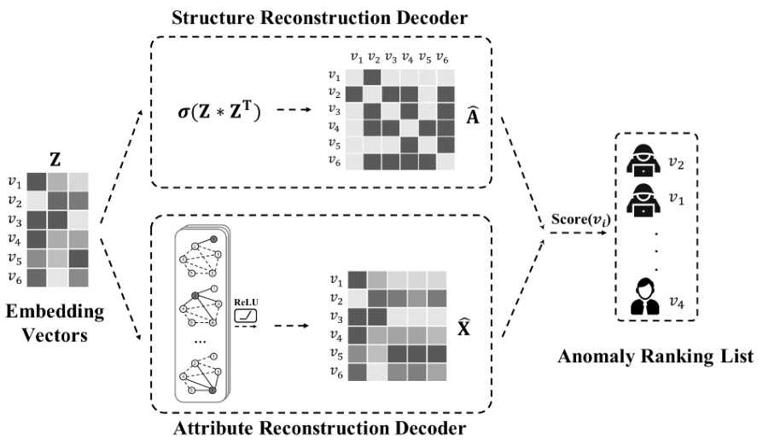
算法模型图
DOMINANT
AS-GAE
Notes:
子图任务的数据集最早由 SubGNN (Subgraph Neural Networks, NeuraIPS 20) 提出，作者认为子图拥有三种重要的信息：
邻居信息：子图内部的连接，以及子图与其周围节点的连接关系。
结构信息：子图的结构信息，比如是否有环。
位置信息：子图在 base graph 上的位置。

